Slide 1






?
Цифровое моделирование и суперкомпьютерные технологии
?
IT-ПРОЕКТ:
Создание интеллектуального бота на базе LLM RAG для анализа угроз и рисков в ИБ с правовой оценкой на основе базы угроз ФСТЭК
?
?
?
Команда: Крипто Десятка
Год обучения: 2024-2025

Slide 2


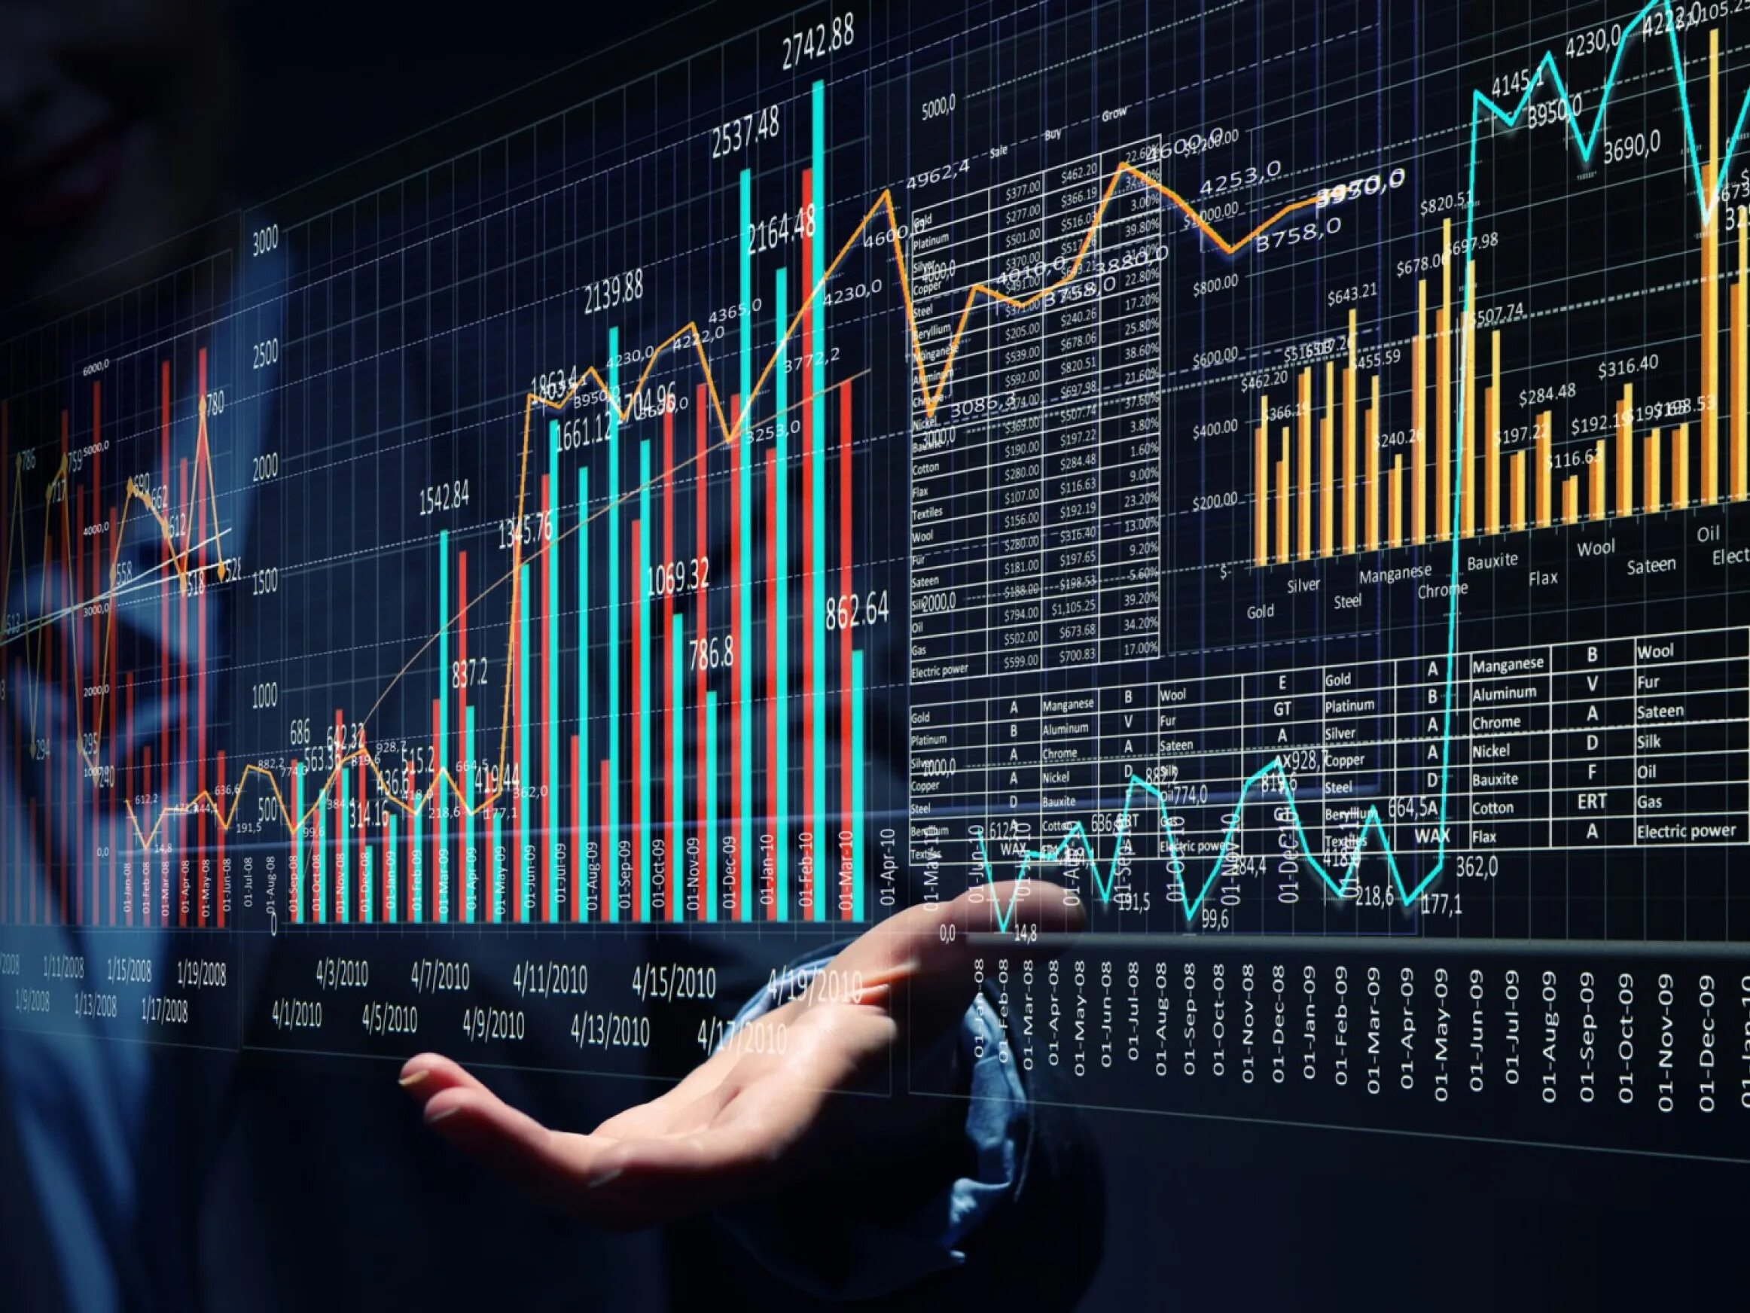



Для достижения поставленной цели в работе были решены следующие задачи:
провести анализ проблем ручного анализа угроз ИБ, включая оценку временных затрат и рисков, на основе статистических данных и нормативных требований (ФСТЭК, ГОСТ Р 57580);
исследовать возможности применения технологий LLM и архитектуры RAG для автоматизированной обработки запросов и интеграции с базой угроз ФСТЭК;
создать прототип функционального Telegram-бота с возможностью вывода справочной информации по ИБ-угрозам и разработать архитектурное решение для подключения LLM, RAG и базы данных ФСТЭК;
проанализировать структуру и форматы базы угроз ФСТЭК и разработать методы их интеграции;
оценить эффективность предложенного решения: сокращение времени анализа угроз, снижение оперативной нагрузки на специалистов по информационной безопасности.
Цель работы
Оптимизация анализа угроз и рисков в информационной безопасности за счёт автоматизации обработки данных из базы ФСТЭК с использованием LLM и RAG-технологий.

Slide 3

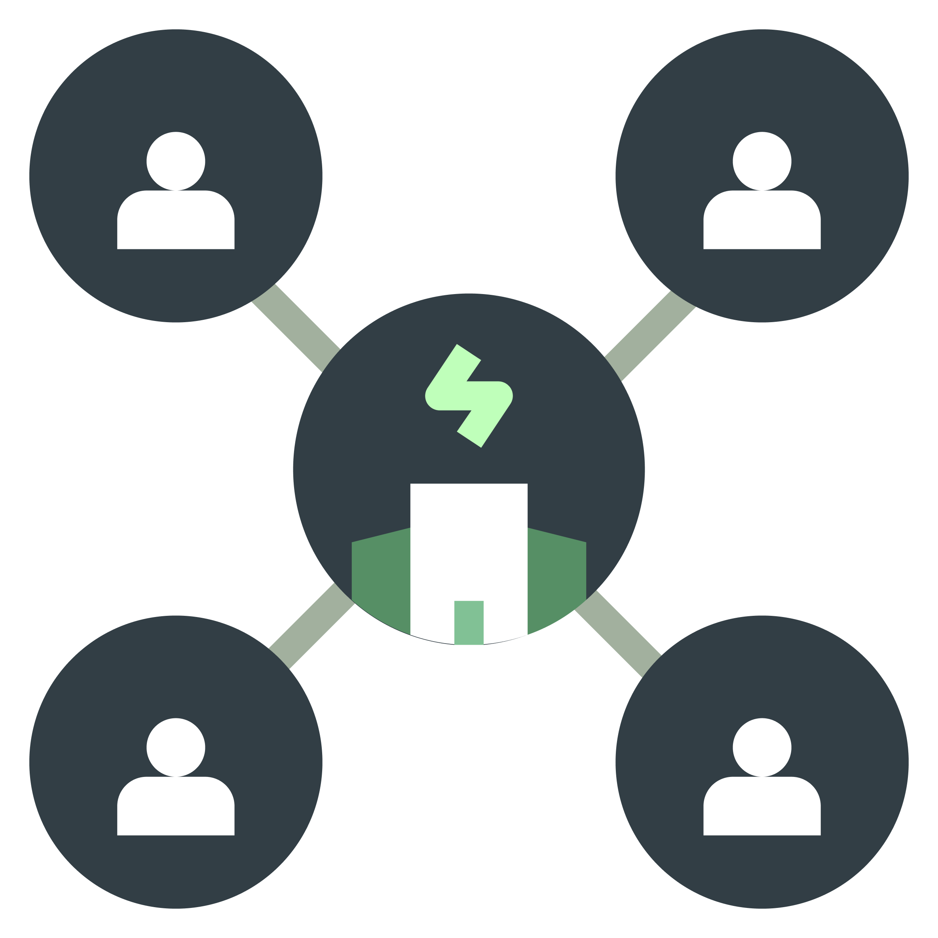


Актуальность
Стремительная динамика роста кибератак, объектами которых становятся как физические лица, так и организации различных форм собственности. Особую опасность представляют угрозы объектам критической информационной инфраструктуры (КИИ).
Оценка ФСТЭК информационной безопасности КИИ

Slide 4
Этапы выполнения проекта
24.03.25 – 31.03.25
01.04.25 – 15.04.25
16.04.25 – 30.04.25
01.05.25 – 13.05.25
14.05.25 – 21.05.25
21.05.25 – 28.05.25
29.05.25 – 05.06.25
Формирование команды и разработка календарного плана
Исследование состояния ИБ и разных методов анализа угроз
Анализ требований и разработка спецификации
Разработка архитектуры решения и выбор стека технологий
Разработка пользовательского интерфейса
Разработка теоретической модели LLM и RAG
Тестирование, документация

Slide 5
Сравнение
Критерий сравнения | Автоматизация | Актуальность данных | Затраты на внедрение | Юридическая валидность | Пример инструмента
LLM-боты (1.2.4) | Максимальная (NLP) | Низкая (галлюцинации) | Средние (API/лицензии) | Очень низкая | GPT-4
ML-решения (1.2.3) | Очень высокая (аномалии) | Высокая (обучение на новых данных) | Высокие (инфраструктура) | Низкая (черный ящик) | Darktrace
SIEM (1.2.2) | Высокая (корреляция событий) | Средняя (зависит от логов) | Очень высокие | Средняя (ручная проверка) | IBM QRadar
Статические базы (1.2.1) | Средняя (CI/CD) | Низкая (задержки) | Низкие (готовые базы) | Высокая (стандарты CVSS) | MITRE ATT&CK

Slide 6

Сравнение
Несмотря на доказанную эффективность технологий LLM и RAG в зарубежной практике – где они успешно применяются для автоматизации анализа угроз, интеграции с нормативными базами данных и минимизации зависимости от человеческого фактора, – в российской системе информационной безопасности эти решения пока не получили системного внедрения.
Основные ограничения текущего состояния разработок связаны с необходимостью:
адаптации существующих технологий к специфике российского нормативного поля, включая требования ФСТЭК, ФСБ и Роскомнадзора;
разработки специализированных методов обработки документов на русском языке;
обеспечения соответствия требованиям национальных стандартов информационной безопасности.

Slide 7
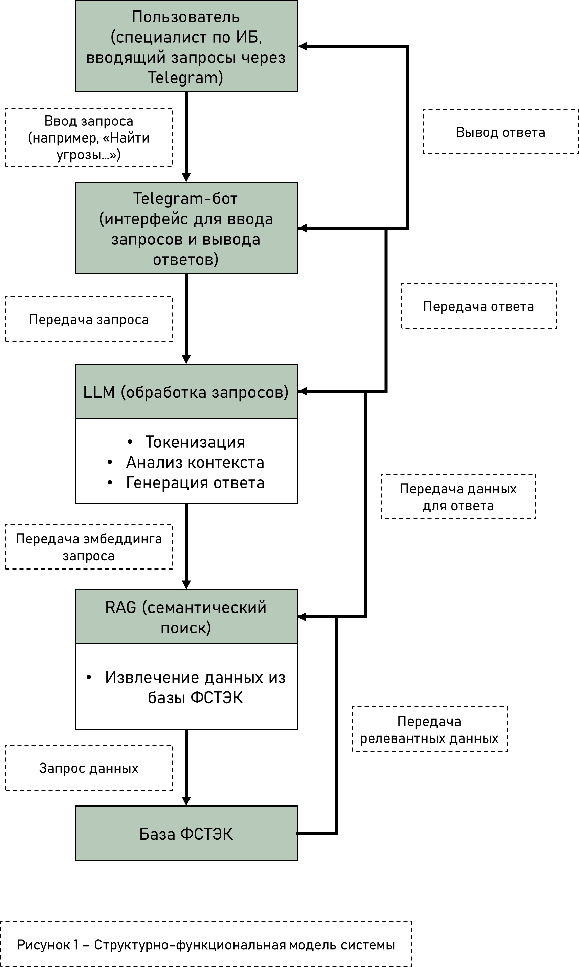
Модель системы
Модель разработана с учетом специфики российского нормативного поля, что включает:
соответствие стандартам: Обеспечение анализа угроз в соответствии с ГОСТ Р 57580, ФЗ-187 и приказами ФСТЭК, включая классификацию угроз и рекомендации по мерам защиты;
поддержка русского языка: Использование языковых моделей, оптимизированных для обработки текстов на русском языке, что критически важно для интерпретации нормативных документов и запросов пользователей;
интеграция с базой ФСТЭК: Модель предусматривает работу с реестром угроз, матрицей способов реализации и метриками опасности (например, CVSS), что позволяет генерировать правовые оценки рисков.

Slide 8
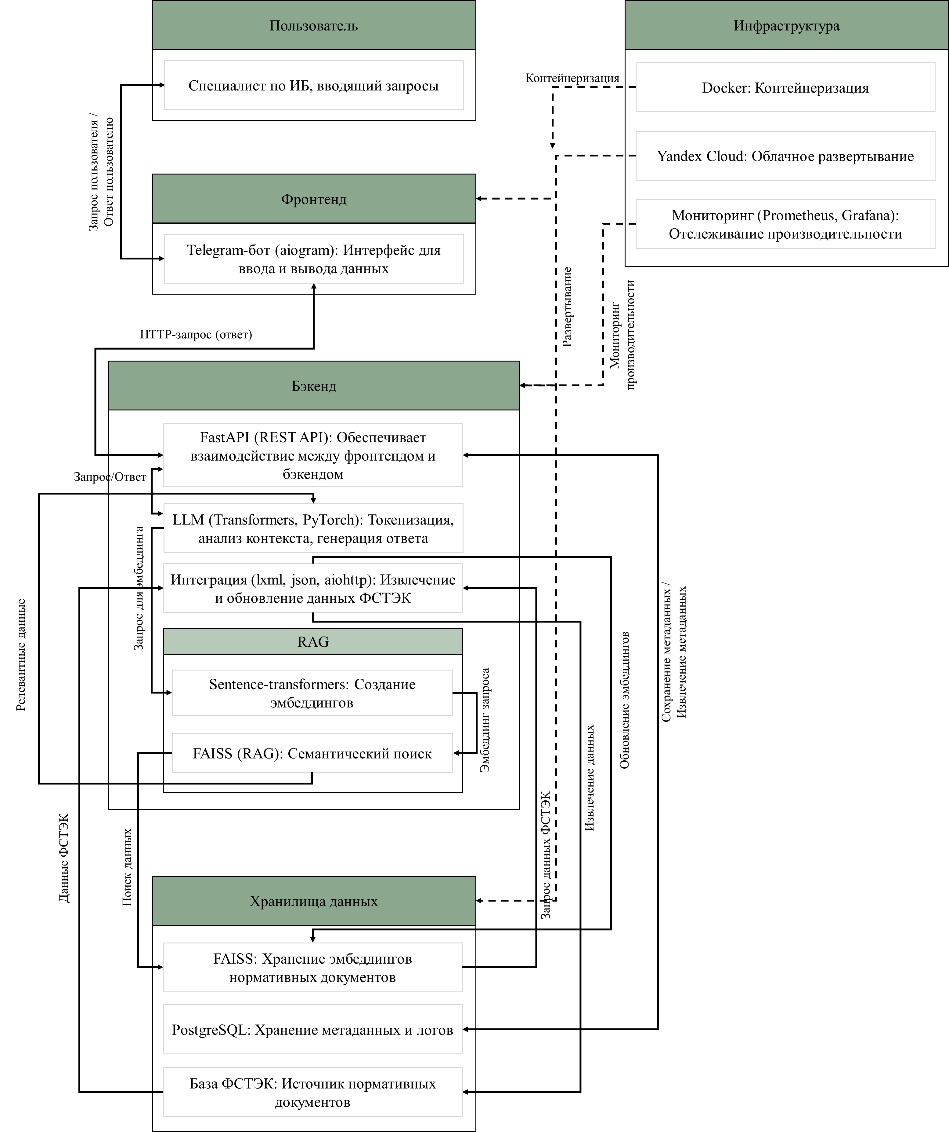
Первым компонентом является модуль обработки запросов, реализованный на базе большой языковой модели. Этот модуль отвечает за анализ естественно-языковых запросов, поступающих от пользователей через Telegram-бот.
Вторым ключевым компонентом является модуль семантического поиска, реализованный с использованием технологии генерации с подкреплением выборкой. Этот модуль отвечает за извлечение релевантной информации из базы данных ФСТЭК, которая содержит нормативные документы, описания угроз и рекомендации по их устранению.
Третий компонент — пользовательский интерфейс, реализованный в виде Telegram-бота. Этот модуль обеспечивает взаимодействие пользователя с системой, принимая текстовые запросы и предоставляя структурированные ответы в виде текста, таблиц или списков.
Четвертым компонентом является модуль интеграции с базой данных ФСТЭК. Этот модуль отвечает за преобразование нормативных документов, представленных в формате XML или JSON,
в эмбеддинги, которые затем индексируются
в векторном хранилище.
Архитектура решения
Система состоит из нескольких ключевых модулей, каждый из которых выполняет специализированную функцию, обеспечивая целостность и эффективность работы.

Slide 9
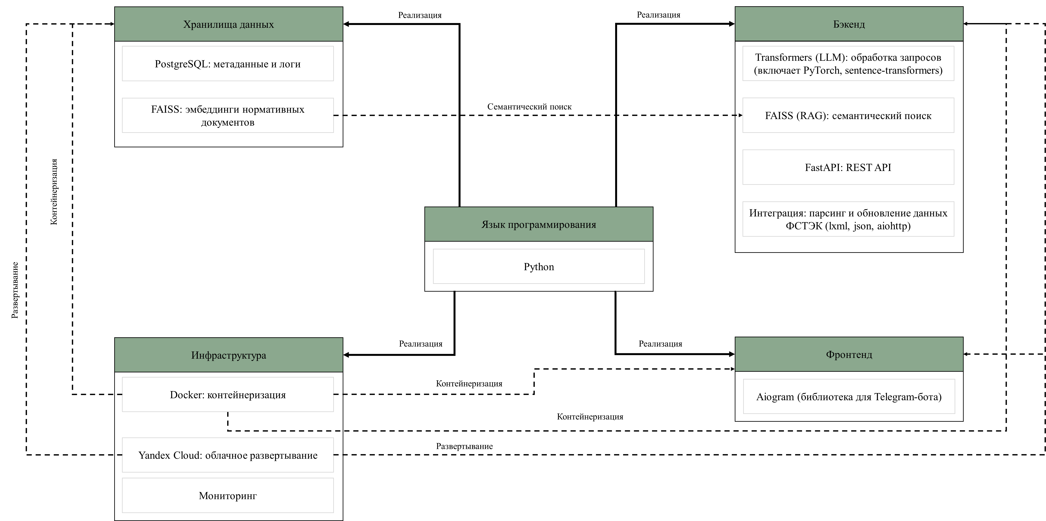
Стек используемых технологий

Slide 10
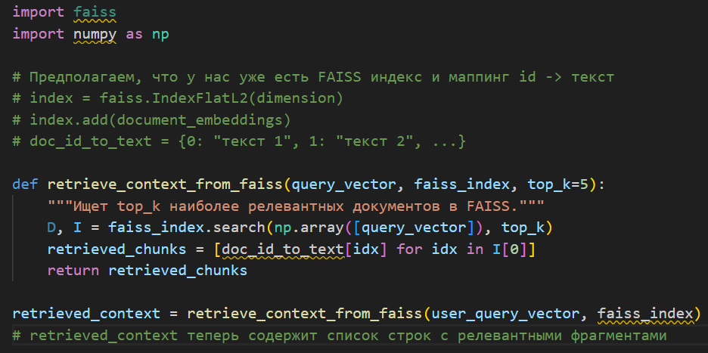
Общая архитектура программного комплекса
Архитектура программного комплекса основывается на модульном подходе, что обеспечивает гибкость, масштабируемость и простоту обслуживания. Центральное место занимает архитектура Retrieval-Augmented Generation (RAG), которая позволяет комбинировать мощь генеративных способностей LLM с точностью и актуальностью информации, извлекаемой из специализированной базы знаний.
Поток данных при обработке запроса.
Модуль сбора и предобработки данных.
Модуль векторизации (Embedding Model).
Векторная база данных FAISS.
Большая языковая модель GigaChat.
Модуль RAG Orchestrator.
Процесс наполнения и актуализации.
Пользовательский интерфейс и API.
Поиск FAISS

Slide 11
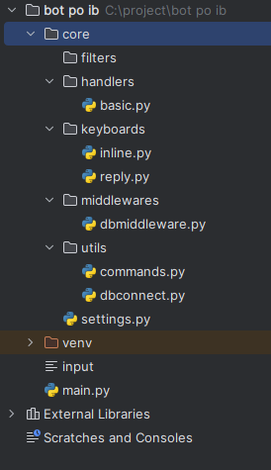
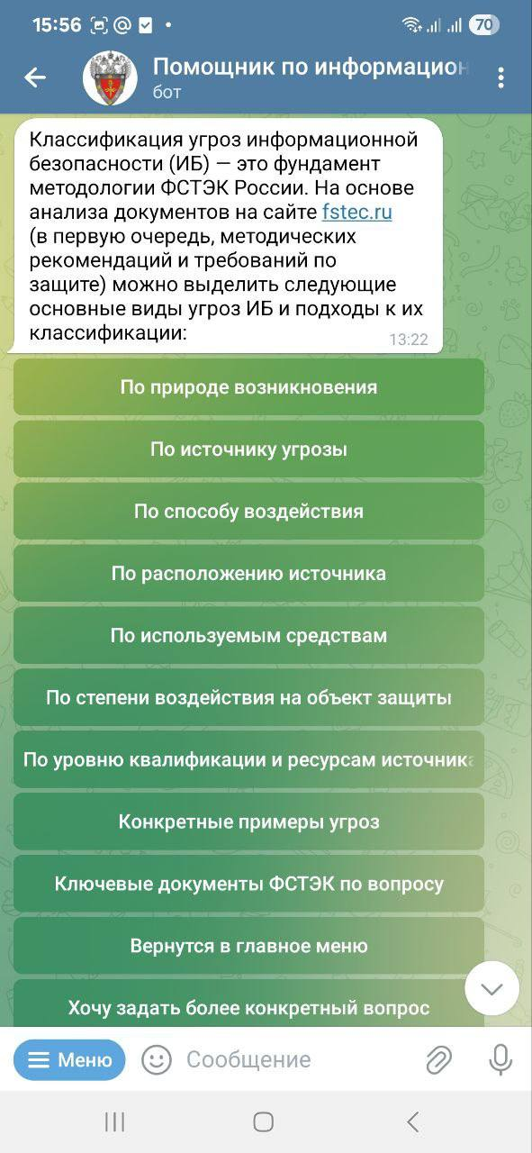
Telegram-бот
Структура продукта
Данный продукт написан используя библиотеки aiogram. Проект имеет хорошую модульную структуру с чётким разделением ответственности компонентов, что соответствует лучшим практикам разработки на aiogram, как показано на рисунке 17. Архитектура масштабируема и подходит для проекта с интеграцией LLM RAG.
Архитектура aiogram обеспечивает модульность и чистоту кода через систему роутеров, фильтров и middleware, что напрямую соответствует требованиям проекта.
Middleware в этой архитектуре выступают как универсальные проводники сквозной функциональности — например, middleware для работы с БД прозрачно обеспечивает обработчикам безопасное подключение к базе угроз ФСТЭК, автоматически управляя пулом соединений, транзакциями и обработкой ошибок, без необходимости дублировать эту логику в каждом обработчике.
Интерфейс

Slide 12
Заключение
Разработанный Telegram-бот предоставляет пользователю удобный доступ к систематизированной информации об угрозах и способах их устранения, основываясь на официальной методологии ФСТЭК России, а архитектура решения и стек технологий подробно показывают концепцию подключения LLM и RAG технологий к разработанному боту
Оценка полноты решений поставленных задач
Оценка научно-технического уровня выполненной работы в сравнении с лучшими достижениями в этой области
Использование результатов работы
Техническая эффективность
Перспективы дальнейшего развития
Экономическая эффективность

Slide 13
Крипто Десятка
№ | Роль в команде | ФИО
1 | Team Lead | Богачёва Анастасия Романовна
2 | Backend-разработчик | Голубцов Максим Михайлович
3 | Fullstack-разработчик | Горчакова Эвелина Владиславовна
4 | Инженер | Ивкина Татьяна Антоновна
5 | Тестировщик | Мамаджанов Амир Илхомович
6 | Аналитик | Николашина София Сергеевна
7 | UX/UI-дизайнер | Плешакова Дарья Андреевна
8 | Технический дизайнер | Савинков Владислав Владимирович
9 | QA-инженер | Толпыгин Александр Алексеевич
10 | Prompt-инженер | Шурлыкин Глеб Евгеньевич

Slide 14

QR код на репозиторий

